Slide 1
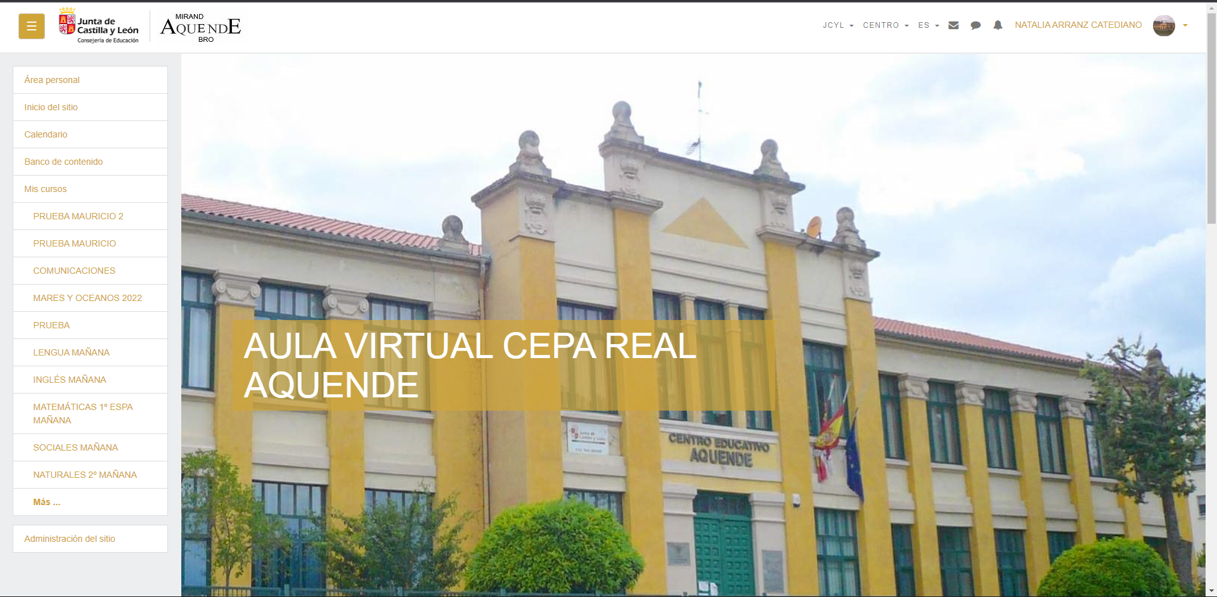
CAMBIAR ROL DEL CURSO AULA MOODLE
CAMBIAR ROL DEL CURSO AULA MOODLE
En tu Área Personal, pincha en la flecha.

Slide 2
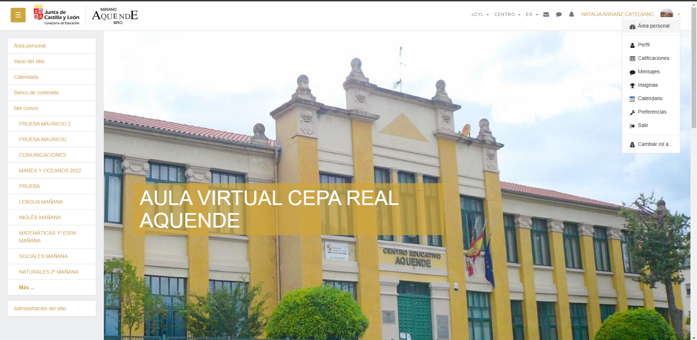
CAMBIAR ROL DEL CURSO AULA MOODLE
Después pincha en Cambiar Rol a…

Slide 3
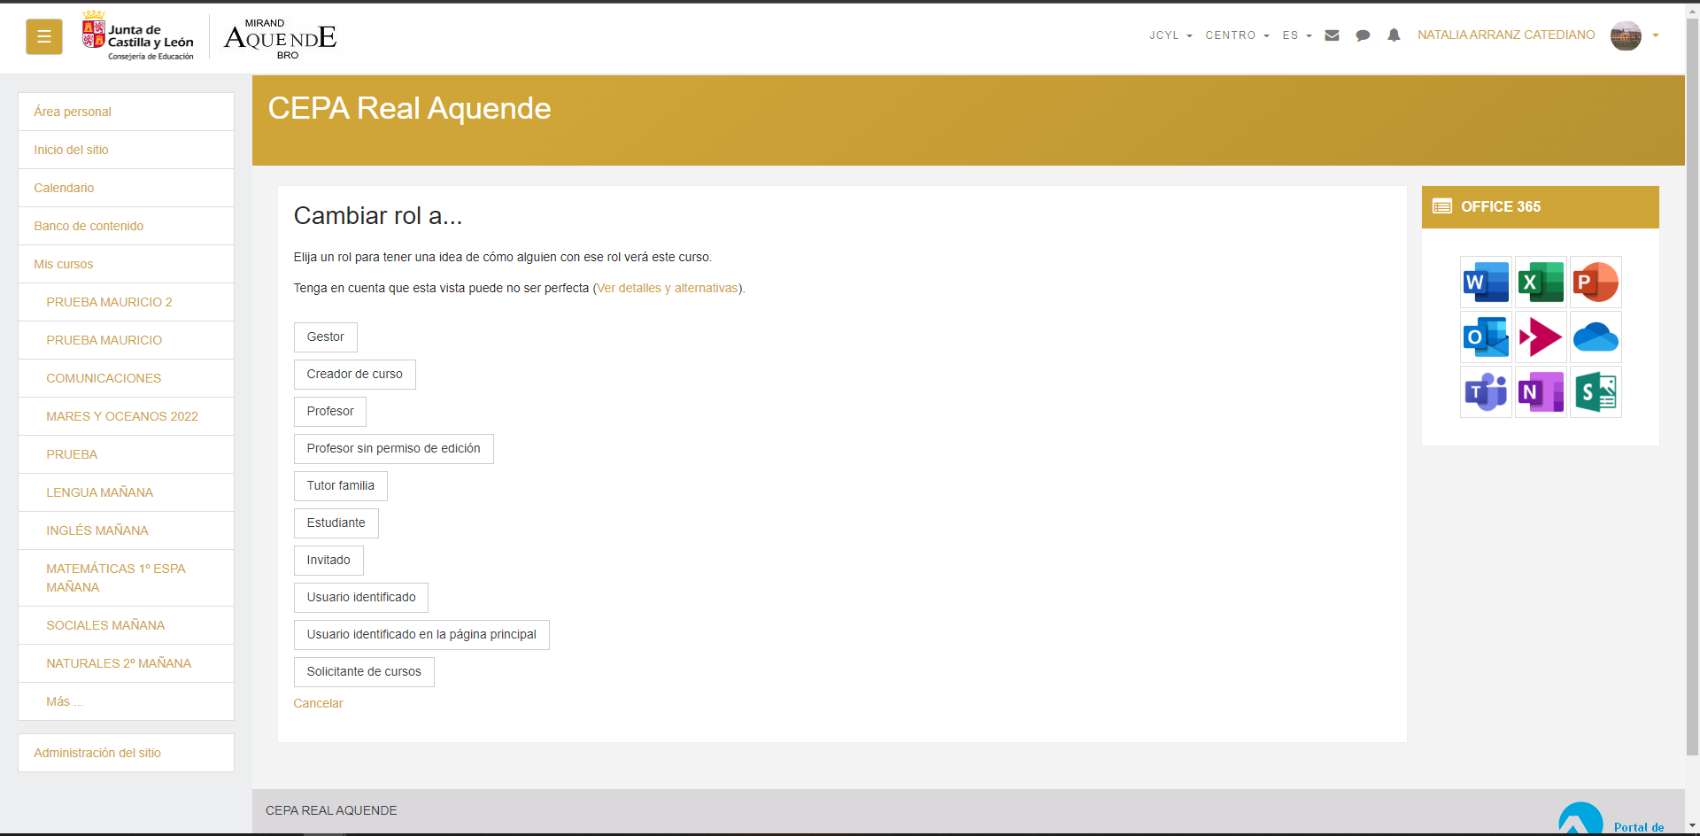
CAMBIAR ROL DEL CURSO AULA MOODLE
Elige el Rol desde el que quieras ver el curso.

